Slide 1
AI為核心的假訊息驗證系統
指導教授：黃崇源
團隊成員：
廖育翔
姚睿
石岱勳
張宇宏
廖晢勛
Github Repository:
https://github.com/cansfakenewsverify/AI-Fake-News-Verification-System.git
1

Slide 2
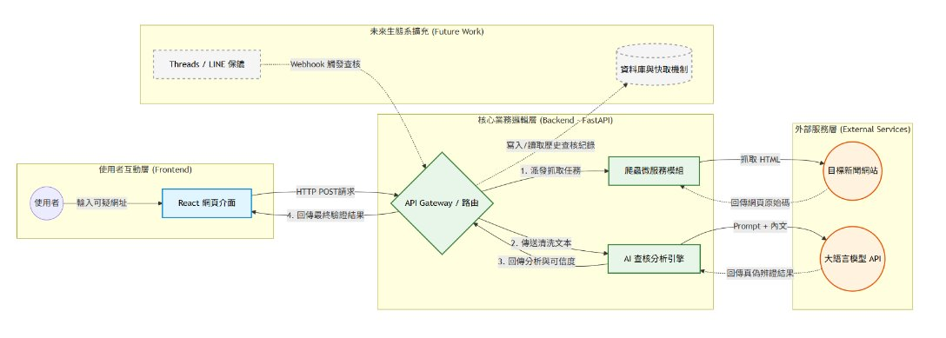
系統範圍
2

Slide 3
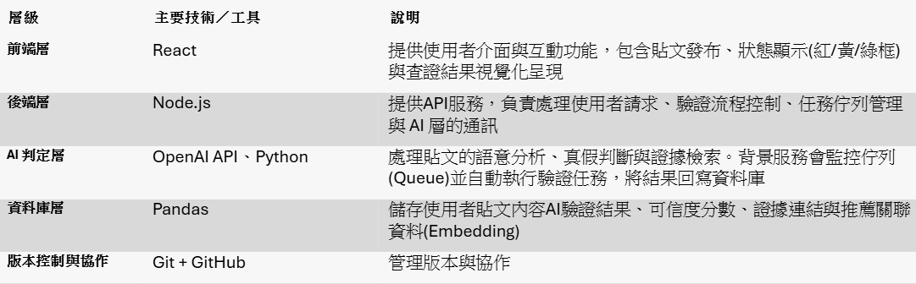
需求環境
3

Slide 4
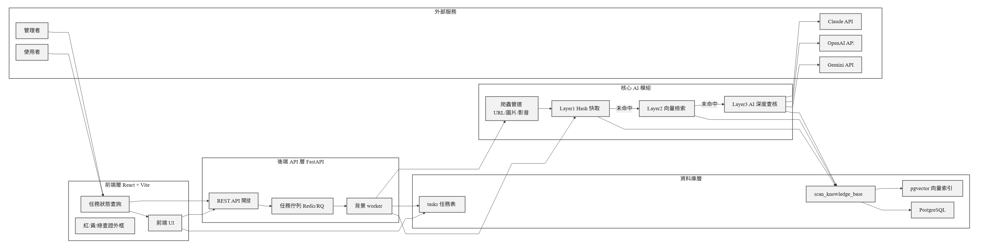
專題架構
4

Slide 5
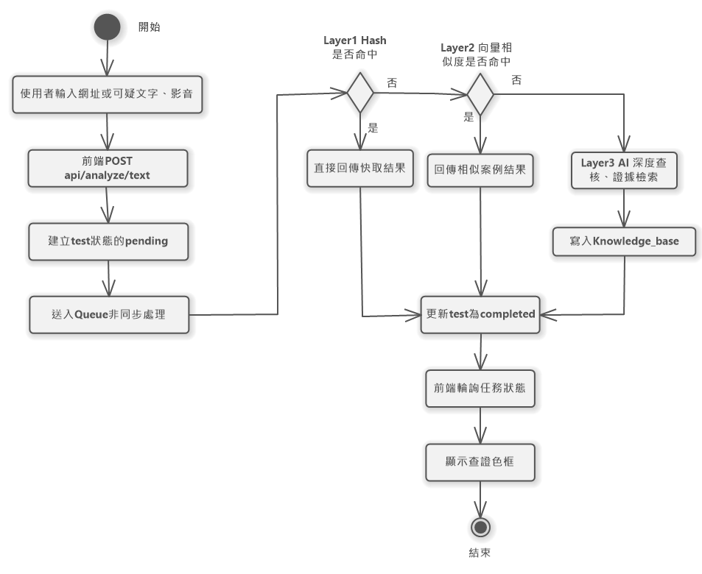
活動圖
5

Slide 6
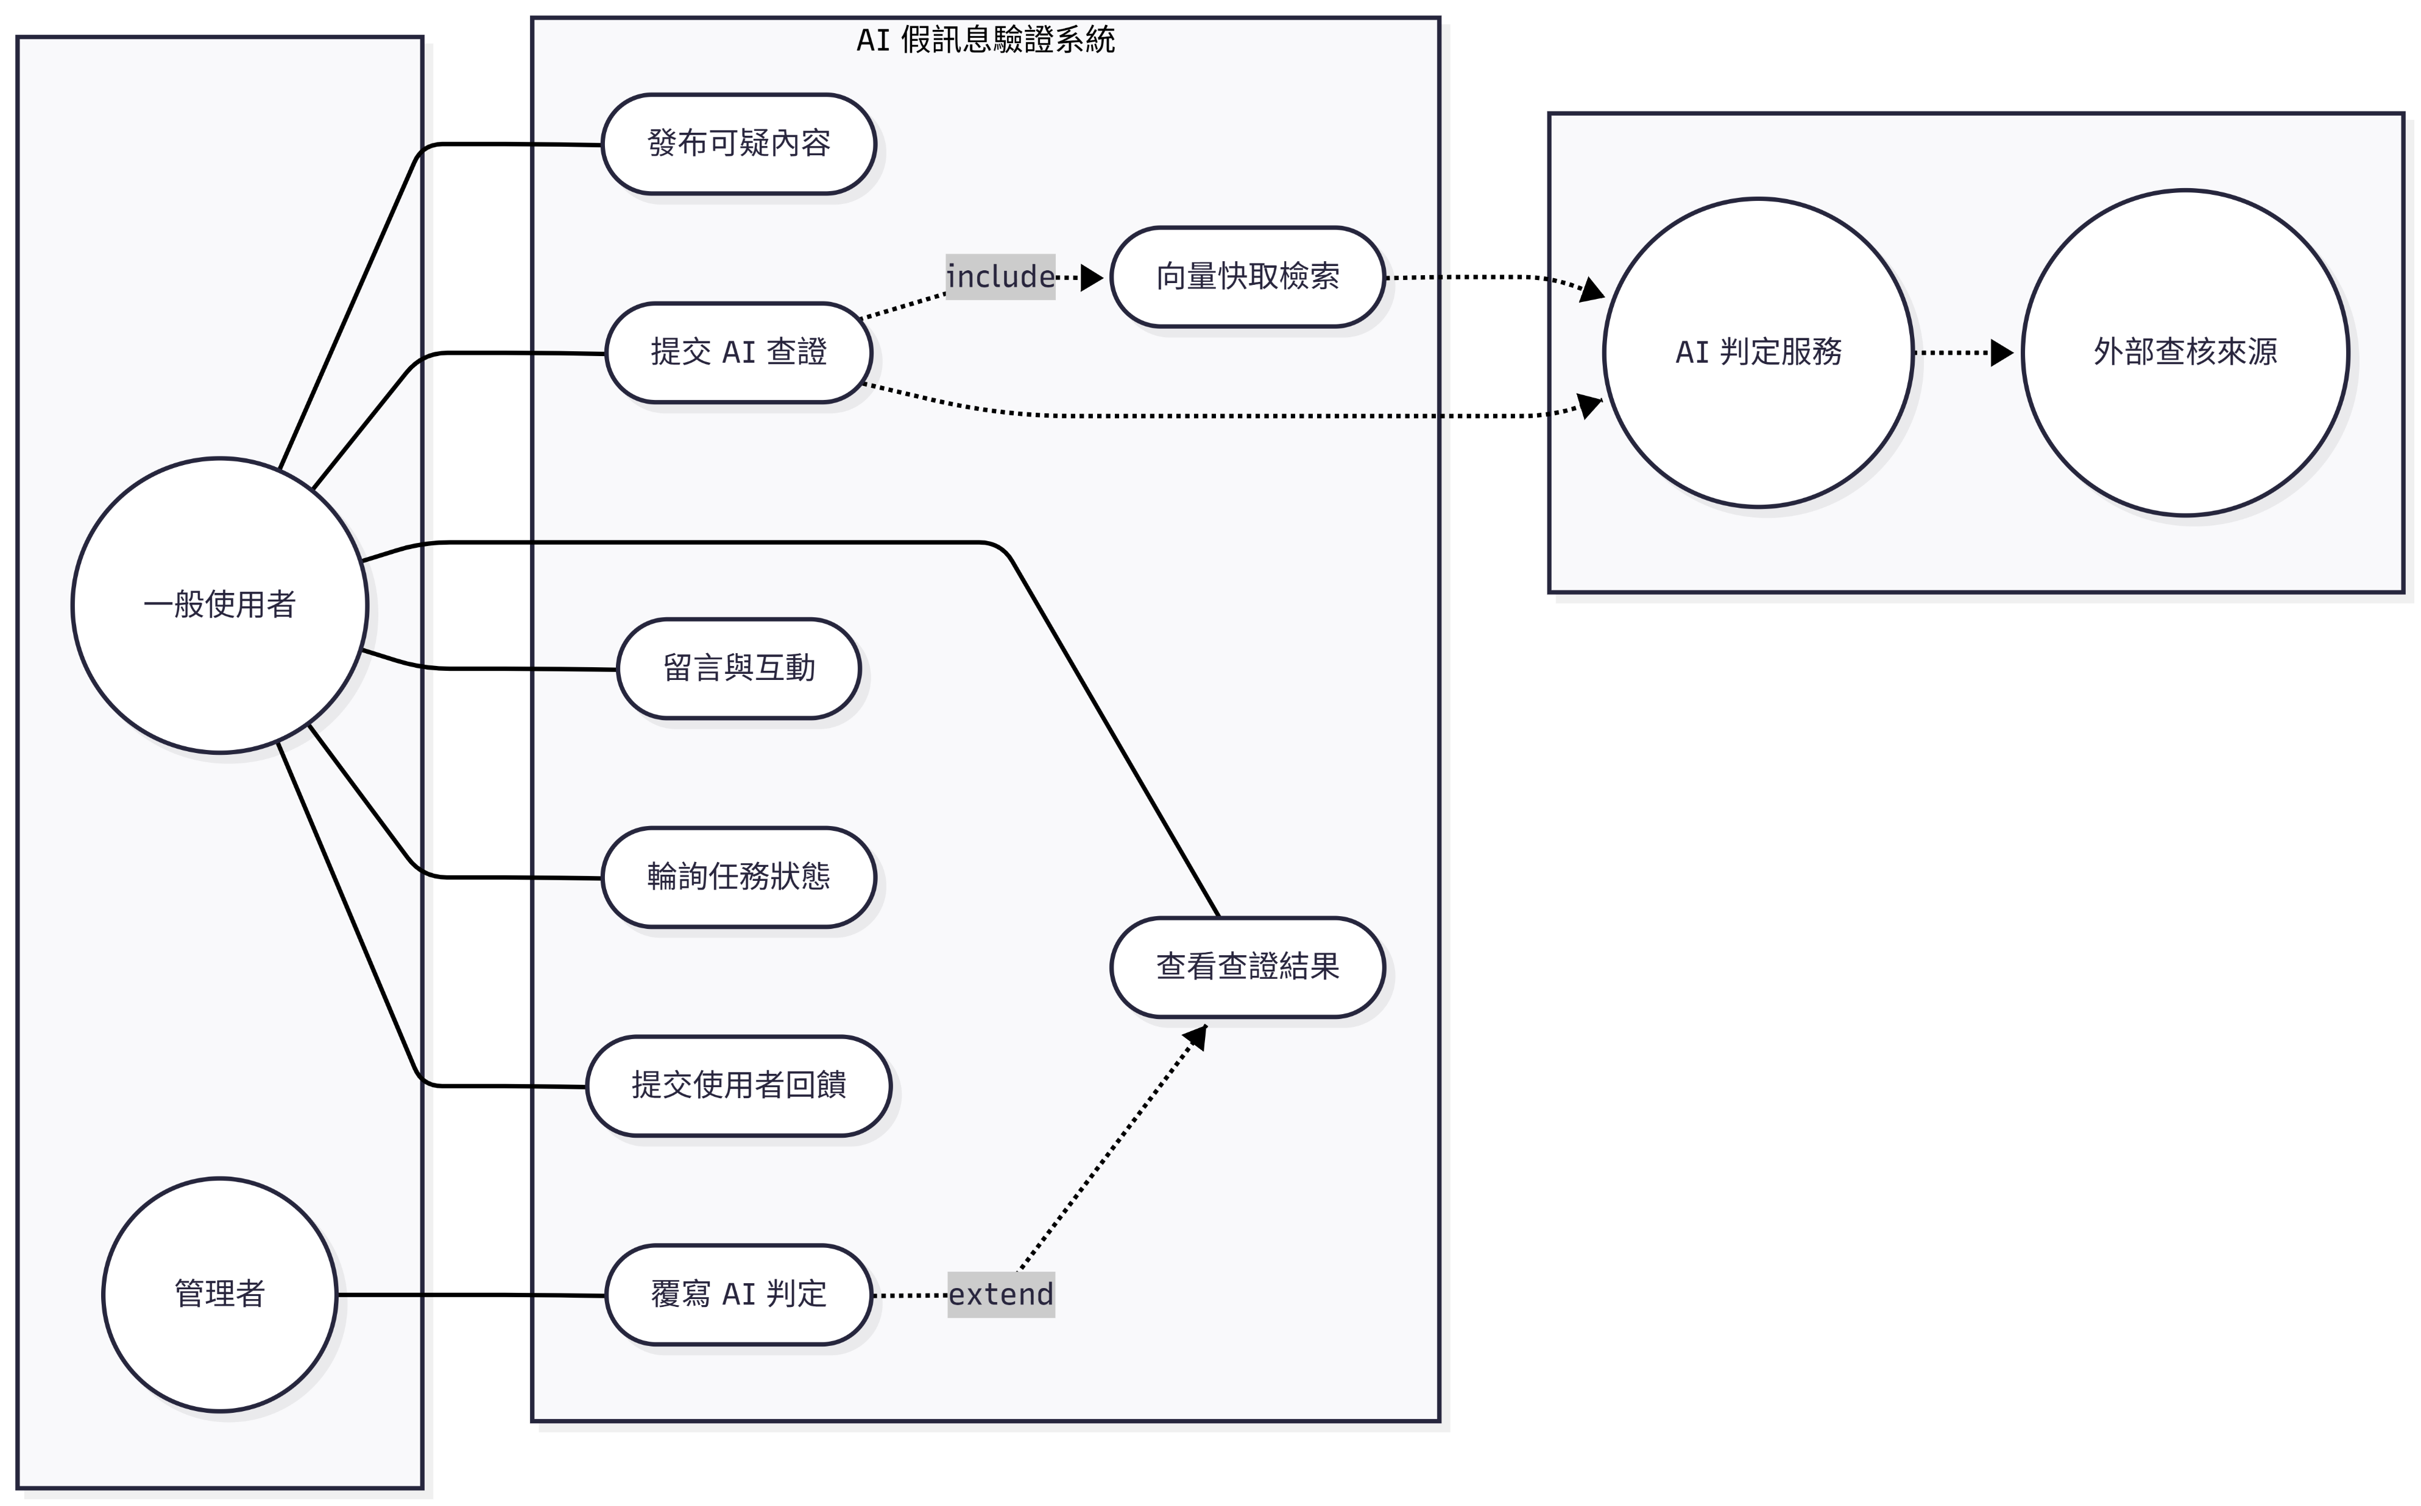
使用案例圖
6

Slide 7
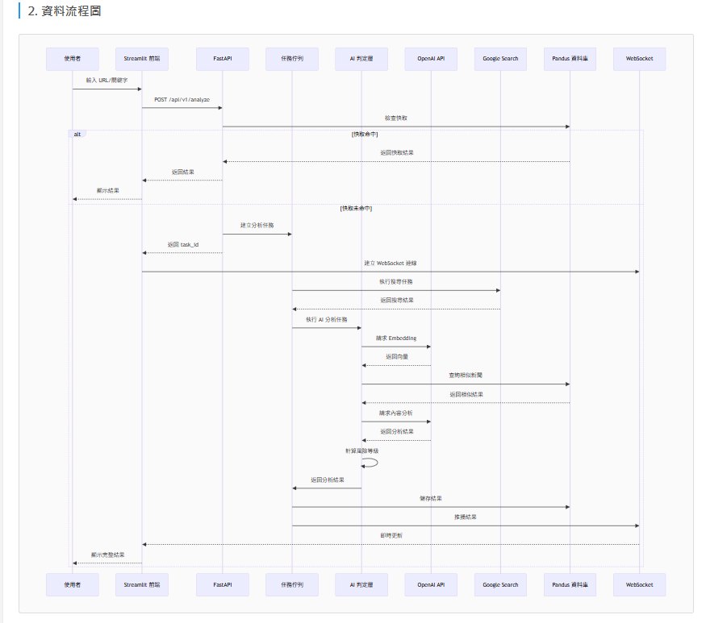
流程圖
7

Slide 8
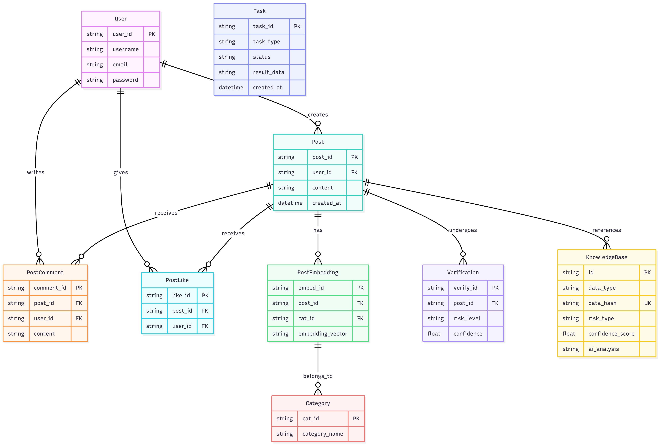
實體案例圖
8
Notes:
。

